Slide 1
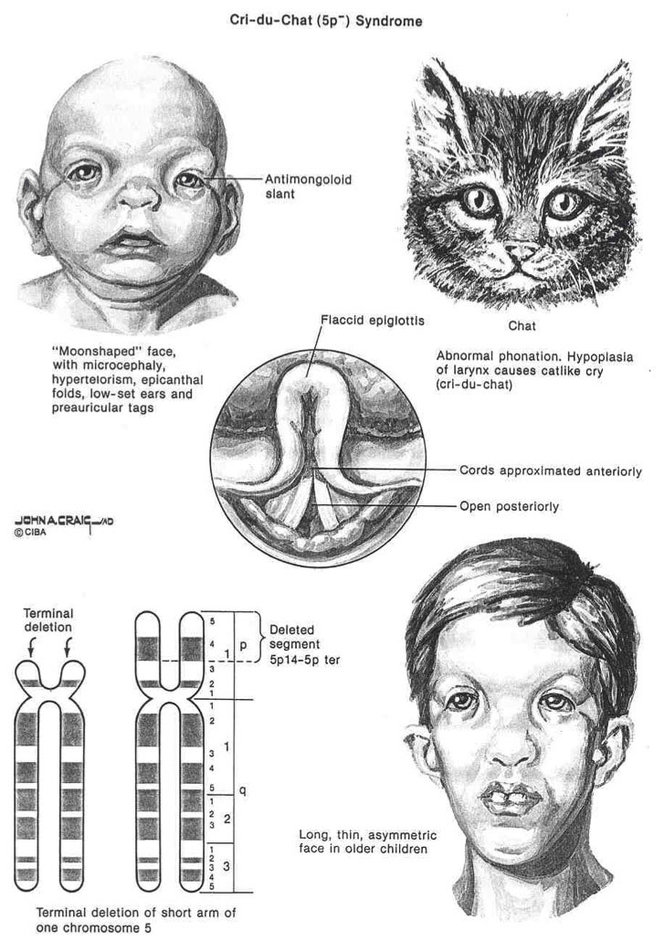
Cri du Chat syndrom
Kristýna Stejskalová, Barbora Špaková, Beáta Stopjaková, Iveta Belovičová, Dana Jenčová, Veronika Lopáčková

Slide 2
Klinické prejavy ochorenia
Plač podobný mačaciemu mňaukaniu kvôli anatomicky nesprávne utváranému hrtanu a hrtanovej príklopke
Hypotonia
Nízka pôrodná hmotnosť, často v kombinácii s problémami sania a prehĺtania- kvôli tomu môže v prvých 2 rokoch horšie prospievať
Dýchacie problémy komplikované respiračními infekciami
Mikrocefalia
Novorodenci a kojenci: mesiačikovitá tvár
Dospelí: pretiahnutá tvár s epikantami, široký koreň nosu, krátke philtrum a ústa s dolu otočenými kútikmi
Malformácia boltcov

Slide 3
Stredne ťažká event. ťažká psychomotorická a mentálna retardácia
Chôdza sa rozvíja až medzi 5. a 6. rokom
Komunikačné schopnosti sú značne obmedzené
Často sa pridružuje hyperaktivita a strata pozornosti
Po 20. roku sa objavujú presenilné prejavy- časom sa prehlbujú
Srdečné vady: defekt komorového septa
defekt sieňového septa
ductus arteriosus
Fallotova tetralógia
VVV ľadvín
Oči ďaleko od seba
Poruchy svalov, sluchu, zraku

Slide 4
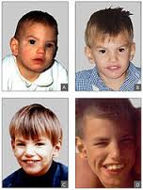
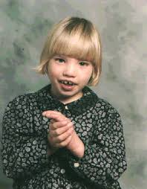
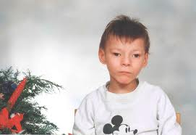
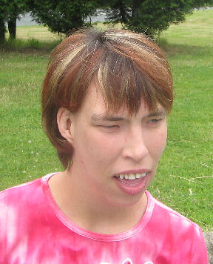
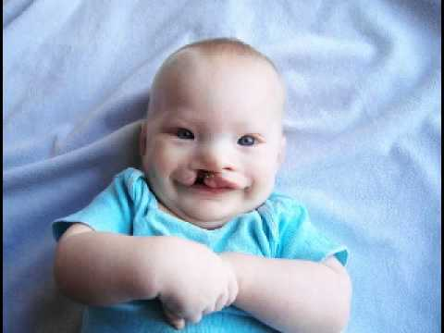


Slide 5
Genetická príčina
Vzácna vrodená geneticky podmienená choroba
Prvý syndróm, u ktorého bola ako príčina popísana štrukturálna chromozomálna aberácie
Delécia kritického regiónu (5p15.2) v subtelomerickej oblasti krátkeho ramienka 5. chromozómu – do tejto oblasti boli mapované gény pre proteíny Semaforin F a δ-catenin, ktoré majú zrejme funkciu v NS
Cca v 80% vzniká de novo

Slide 6
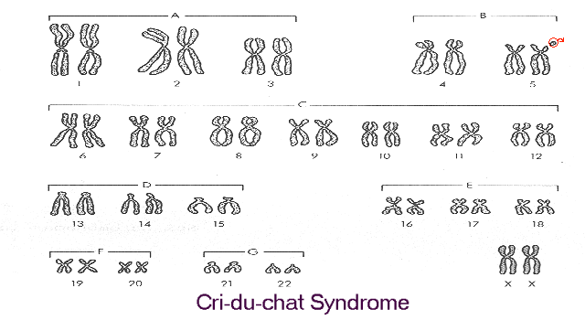
Karyotyp 46, XX, del(5p)

Slide 7
Riziko opakovania rovnakého ochorenia pre príbuzných pacienta
V 80% prípadov vzniká v dôsledku mutácie de novo v zárodočnej bunke niekterého z rodičov
Riziko opakovania pre ďalších súrodencov je v takomto prípade nízke
V 20% prípadov je niekterý z rodičov zdravý nosič balancovanej translokácie, potom je riziko vzniku nebalancovanej chromozómovej aberácie pre potomkov zvýšené

Slide 8
Prevalencia ochorenia v populácii
Prevalencia syndrómu je 1: 20 000 až 1: 50 000 novorodencov

Slide 9
Možnosti genetického vyšetrenia
Metódy klasickej cytogenetiky :
  cytogenetické vyšetrenie chromozomálnej výbavy - G pruhování
Metódy molekulárnej genetiky:
  FISH ( fluorescenčná in situ hybridizácia) s využítím lokus špecifické sondy
Prenatálne :
  amniocentéza od 16.-18. týždňa gestácie ( kultivácia 10-20 dní)
  odber choriových klkov od 10.-13. týždňa
  kordocentéza od 20.týždňa
Postnatálne z krvi dieťaťa

Slide 10
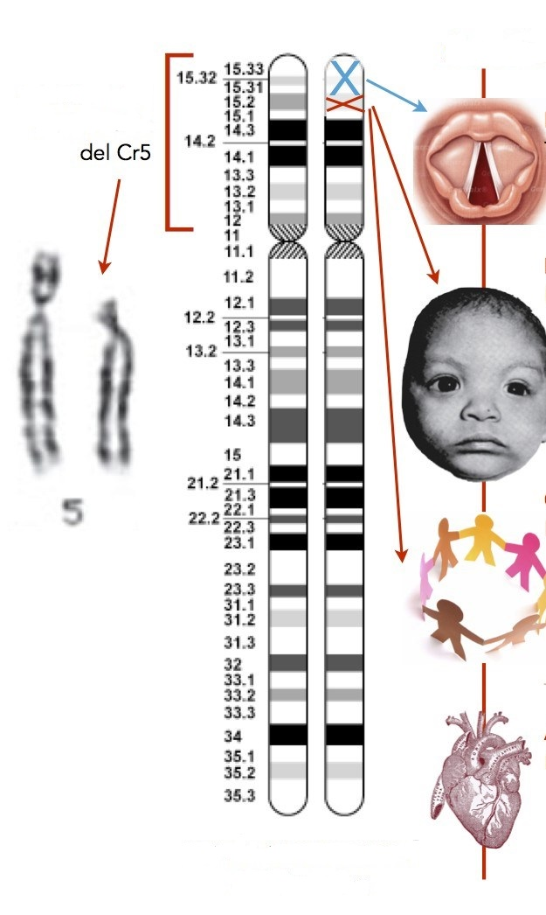
Možnosti liečby
Terapia symptomatická, kauzálna nie je.
Chronické infekcie HCD, otitis media, pneumonie,
obstipace
Psychomotorický vývoj a reč, sluch
Chirurgická terapia. : kardiálne malformácie,
strabismus, kryptorchismus
Notes:
MRI, Audiometria

Slide 11
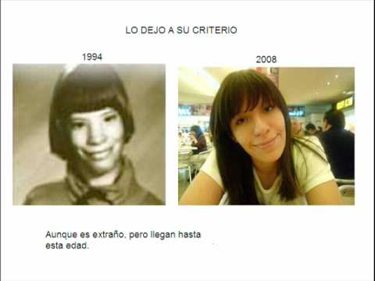
Preventívne opatrenia
Prenatálna diagnostika- fetálna chromozomálna analýza
+USG prenatálne (bilateralna ventriculomegália, fetalne choroidálne cysty, microcephalia, ageneze corpus callosum)

Slide 12
A case of prenatally detected cri du chat syndrome (5p-) is reported.
Amniocentesis was performed following an abnormal ultrasound finding of isolated moderate bilateral ventriculomegaly.
The karyotype showed a terminal deletion of the short arm of chromosome 5 including the critical region 5p15 for cri du chat syndrome. This was confirmed by fluorescence in situ hybridisation (FISH). Isolated mild ventriculomegaly may be a non-specific marker for cri du chat syndrome.
http://www.ncbi.nlm.nih.gov/pubmed/11810654

Slide 13
Etické a právne aspekty
Genetická konzultácia a vyšetrenie je dobrovoľné ( podľa priania rodiny)
Pri voľbe diagnostických postupov v tehotenstve má rozhodujúce slovo matka
Lekár je povinný vhodným spôsobom poučiť členov rodiny o povahe choroby a o potrebných výkonoch ( snaha o maximálnu informovanosť)
Zo zákona vyplýva, že pre lekárske úkony ( invazívne metódy prenatálneho vyšetrenia plodu, diagnostika DNA) je potrebný písomný tzv. poučený súhlas pacienta ( matky)
V Českej republike je možné v súlade so zákonom 66/1986 Sb. O umelom prerušení tehotenstva, tehotenstvo umelo prerušiť z genetických dôvodov do 24 t.t.

Slide 14
Zdroje
http://search.proquest.com/docview/195586154?accountid=16531
http://ghr.nlm.nih.gov/condition/cri-du-chat-syndrome
https://publi.cz/books/95/06.html
http://www.wikiskripta.eu/index.php/Prenat%C3%A1ln%C3%AD_diagnostika
http://learn.genetics.utah.edu/content/disorders/chromosomal/cdc/
http://cs.wikipedia.org/wiki/Cri_du_chat
http://www.priznaky-projevy.cz/geneticke-nemoci/cri-du-chat-5p-syndrom-priznaky-projevy-symptomy

